Slide 1




Slide 2


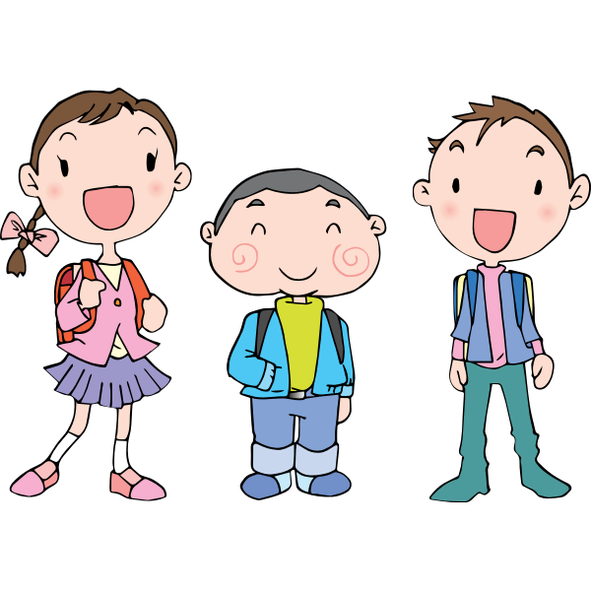

Slide 3



Con gì hai mắt trong veo
Thích nằm sưởi nắng, thích trèo cây cau?
Con mèo
Con chuột
Con chó
Notes:
Nhấn vào hộp để ra đáp án và tìm được hộp quà may mắn

Slide 4

Con gì bốn vó
Ngực nở bụng thon
Rung rinh chiếc bờm
Phi nhanh như gió?
Con hổ
Con dê
Con ngựa
Notes:
Nhấn vào hộp để ra đáp án và tìm được hộp quà may mắn

Slide 5

Con gì nhọn hoắt cái đuôi
Thấy bóng mèo rồi co cẳng chạy mau.
Con gà
Con chuột
Con cá
Notes:
Enter để xuất hiện T-Rex
Đọc câu hỏi xong, enter để T-Rex biến mất
Nhấn vào các hộp màu, T-Rex ở trong các hộp có câu trả lời đúng

Slide 6
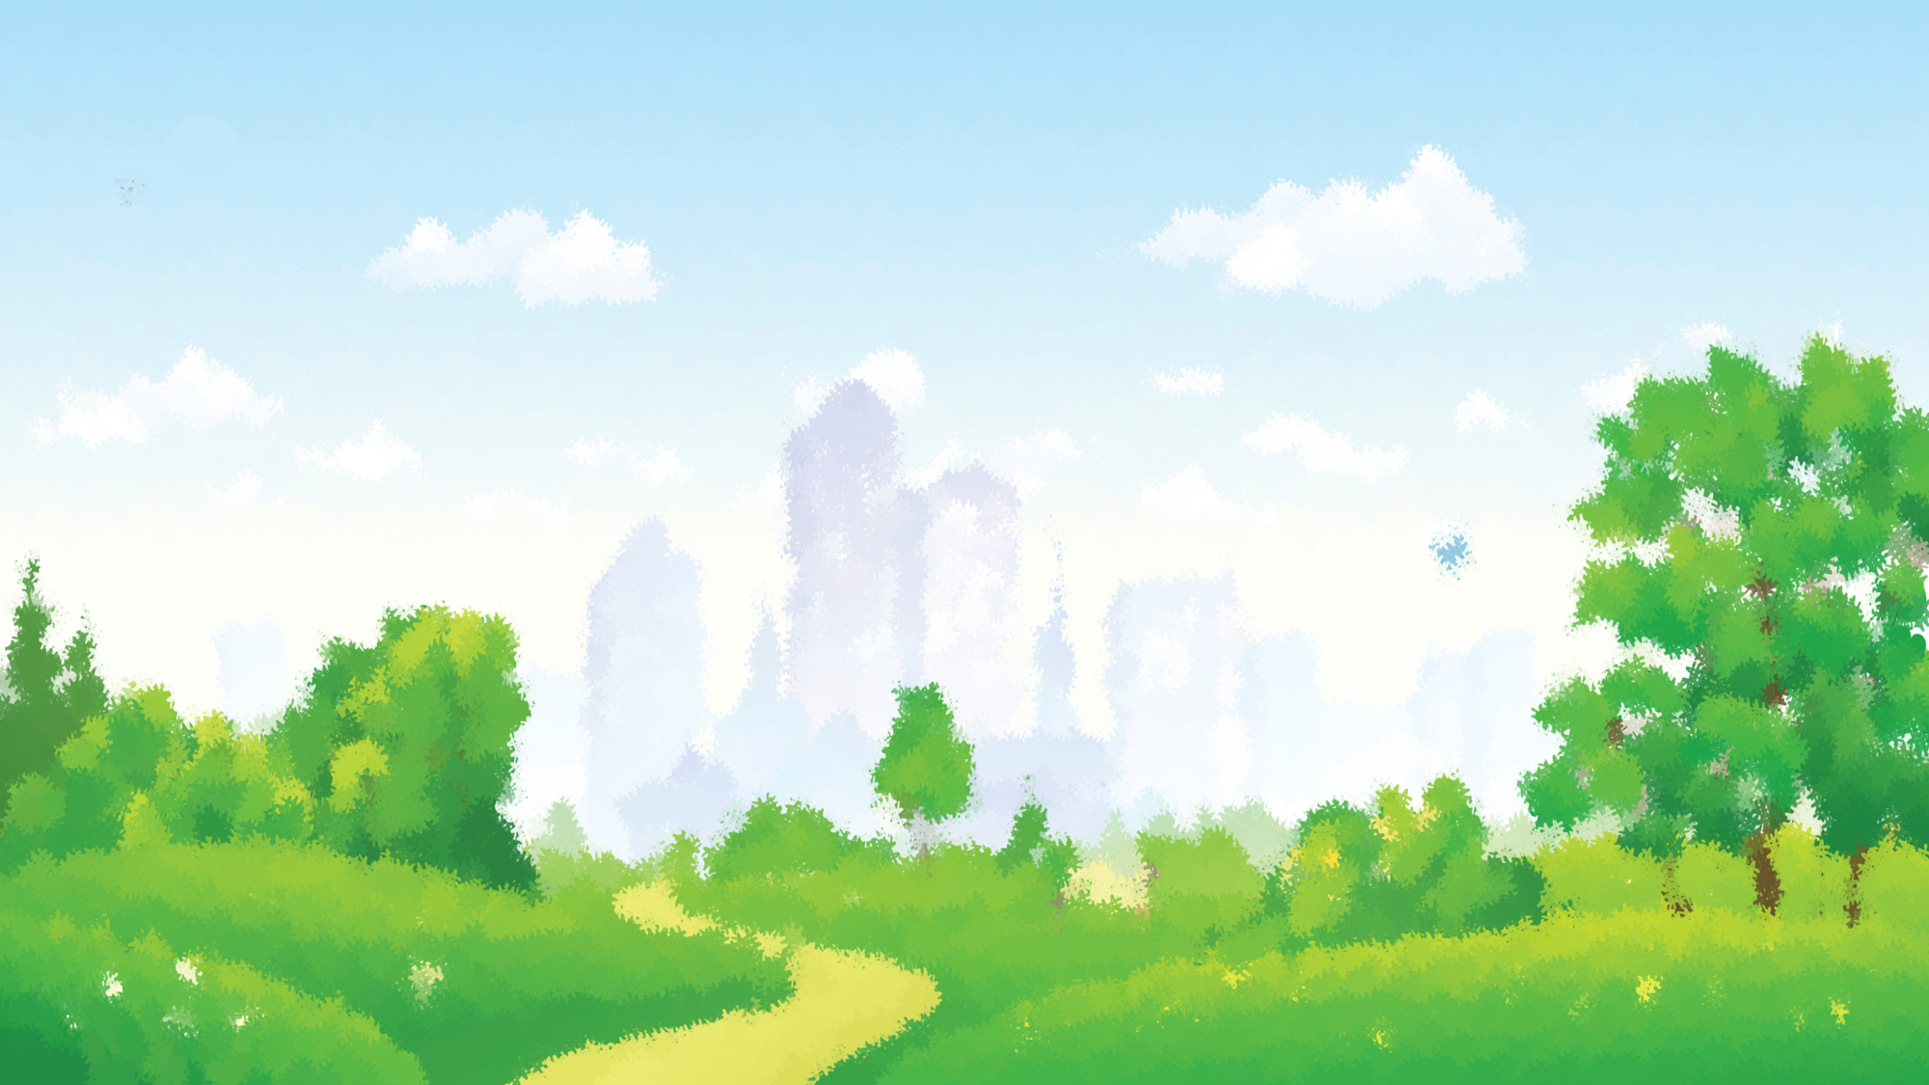
Chúc mừng
các bạn!
Kho game Linh Phan_0916.604.268

Slide 7








Slide 8


Slide 9

1
Đọc bài văn kể lại câu chuyện và các chi tiết kể sáng tạo (A, B) dưới đây, sau đó thực hiện yêu cầu.
(A)
Chuột xù nói:
– Bác ngựa bảo nguy hiểm lắm.
Mèo nhép hứ một cái:
– Cậu không đi thì thôi, tớ đi một mình.
Nếu hay đọc truyện phiêu lưu, có lẽ bạn sẽ thích câu chuyện Một chuyến phiêu lưu của tác giả Nguyễn Thị Kim Hoà.
Chuyện kể rằng, một hôm, mèo nhép rủ chuột xù sang sông chơi, nhưng chuột xù từ chối. (A) Mèo nhép khăng khăng muốn đi nên chuột đành đồng ý vì không nỡ để bạn mạo hiểm một mình. Hai bạn nhờ bác ngựa đưa sang sông.
Đồng cỏ bên kia sông quả là một thế giới xanh tuyệt đẹp! (B) Thích chí, mèo nhép nhảy nhót khắp nơi, mặc dù chuột xù đã cảnh báo rằng trong bụi cỏ có hang rắn.
Y như chuột lo ngại, rắn bị phá giấc ngủ, tức giận quăng mình về phía mèo nhép. Chuột xù vội nhảy từ mỏm đá xuống mình rắn để cứu bạn. Rắn tối sầm mặt mũi, còn chuột té văng ra. May thay, bác ngựa kịp thời chạy đến cứu hai bạn.
Trên lưng bác ngựa trở về, thấy chuột xù nằm thiêm thiếp, mèo nhép cứ sụt sịt, nước mắt rơi ướt lông chuột xù. Mèo không để ý, miệng chuột đang mím lại do cố nén cười.
Câu chuyện thật thú vị và hài hước. Mèo nhép đã có bài học quý giá về việc phải biết lắng nghe người khác để giữ an toàn cho bản thân và những người xung quanh.
(B)
Cỏ phủ kín cánh đồng như một tấm thảm xanh mát. Cây cối cũng xanh mướt như ngày nào cũng được gội rửa. Không gian ngai ngái mùi cỏ thơm, thật dễ chịu!

Slide 10

1. Nghe kể chuyện:
Nếu hay đọc truyện phiêu lưu, có lẽ bạn sẽ thích câu chuyện Một chuyến phiêu lưu của tác giả Nguyễn Thị Kim Hoà.
Chuyện kể rằng, một hôm, mèo nhép rủ chuột xù sang sông chơi, nhưng chuột xù từ chối. (A) Mèo nhép khăng khăng muốn đi nên chuột đành đồng ý vì không nỡ để bạn mạo hiểm một mình. Hai bạn nhờ bác ngựa đưa sang sông.
Đồng cỏ bên kia sông quả là một thế giới xanh tuyệt đẹp! (B) Thích chí, mèo nhép nhảy nhót khắp nơi, mặc dù chuột xù đã cảnh báo rằng trong bụi cỏ có hang rắn.
Y như chuột lo ngại, rắn bị phá giấc ngủ, tức giận quăng mình về phía mèo nhép. Chuột xù vội nhảy từ mỏm đá xuống mình rắn để cứu bạn. Rắn tối sầm mặt mũi, còn chuột té văng ra. May thay, bác ngựa kịp thời chạy đến cứu hai bạn.
Trên lưng bác ngựa trở về, thấy chuột xù nằm thiêm thiếp, mèo nhép cứ sụt sịt, nước mắt rơi ướt lông chuột xù. Mèo không để ý, miệng chuột đang mím lại do cố nén cười.
Câu chuyện thật thú vị và hài hước. Mèo nhép đã có bài học quý giá về việc phải biết lắng nghe người khác để giữ an toàn cho bản thân và những người xung quanh.
a. Bài văn trên kể lại câu chuyện gì?
Bài văn kể lại câu chuyện Một chuyến phiêu lưu của nhà văn Nguyễn Thị Kim Hoà.

Slide 11
1. Nghe kể chuyện:
Nếu hay đọc truyện phiêu lưu, có lẽ bạn sẽ thích câu chuyện Một chuyến phiêu lưu của tác giả Nguyễn Thị Kim Hoà.
Chuyện kể rằng, một hôm, mèo nhép rủ chuột xù sang sông chơi, nhưng chuột xù từ chối. (A) Mèo nhép khăng khăng muốn đi nên chuột đành đồng ý vì không nỡ để bạn mạo hiểm một mình. Hai bạn nhờ bác ngựa đưa sang sông.
Đồng cỏ bên kia sông quả là một thế giới xanh tuyệt đẹp! (B) Thích chí, mèo nhép nhảy nhót khắp nơi, mặc dù chuột xù đã cảnh báo rằng trong bụi cỏ có hang rắn.
Y như chuột lo ngại, rắn bị phá giấc ngủ, tức giận quăng mình về phía mèo nhép. Chuột xù vội nhảy từ mỏm đá xuống mình rắn để cứu bạn. Rắn tối sầm mặt mũi, còn chuột té văng ra. May thay, bác ngựa kịp thời chạy đến cứu hai bạn.
Trên lưng bác ngựa trở về, thấy chuột xù nằm thiêm thiếp, mèo nhép cứ sụt sịt, nước mắt rơi ướt lông chuột xù. Mèo không để ý, miệng chuột đang mím lại do cố nén cười.
Câu chuyện thật thú vị và hài hước. Mèo nhép đã có bài học quý giá về việc phải biết lắng nghe người khác để giữ an toàn cho bản thân và những người xung quanh.
Mở bài giới thiệu tên câu chuyện và tác giả câu chuyện.
b. Tìm phần mở bài, thân bài và kết bài của bài văn. Nêu ý chính của mỗi phần.
Thân bài Kể lại câu chuyện Một chuyến phiêu lưu.
Kết bài nêu suy nghĩ, cảm xúc về câu chuyện.

Slide 12
(A)
Chuột xù nói:
– Bác ngựa bảo nguy hiểm lắm.
Mèo nhép hứ một cái:
– Cậu không đi thì thôi, tớ đi một mình.
c. Mỗi chi tiết sáng tạo A, B được bổ sung vào phần nào của bài văn?
(B)
Cỏ phủ kín cánh đồng như một tấm thảm xanh mát. Cây cối cũng xanh mướt như ngày nào cũng được gội rửa. Không gian ngai ngái mùi cỏ thơm, thật dễ chịu!
(A) Sáng tạo thêm lời thoại cho nhân vật.
(B) Sáng tạo thêm các chi tiết tả cảnh.

Slide 13

d. Tìm nội dung phù hợp với mỗi chi tiết sáng tạo A, B.
Cỏ phủ kín cánh đồng như một tấm thảm xanh mát. Cây cối cũng xanh mướt như ngày nào cũng được gội rửa.
Chuột xù nói:
– Bác ngựa bảo nguy hiểm lắm.
Mèo nhép hứ một cái:
– Cậu không đi thì thôi, tớ đi một mình.

Slide 14
Các chi tiết sáng tạo có tác dụng gì trong bài văn?
Các chi tiết sáng tạo giúp bài văn sinh động, cụ thể, thể hiện rõ nét hơn những tưởng tượng của người viết bài văn về câu chuyện được kể. Ngoài ra, các chi tiết sáng tạo còn giúp người viết hoà mình vào câu chuyện, như sống cùng các nhân vật trong câu chuyện để hiểu và cảm nhận câu chuyện.

Slide 15
Các chi tiết sáng tạo có làm ảnh hưởng đến nội dung chính và ý nghĩa của câu chuyện không?
Không ảnh hưởng đến nội dung chính và ý nghĩa của câu chuyện, mà chỉ làm sinh động và rõ nét hơn một số chi tiết trong bài.

Slide 16
2
Theo em, đoạn dưới đây có thể thay cho đoạn nào của câu chuyện?
Chuột xù lồm cồm bò dậy, thấy mèo nhép vẫn sợ hãi, run lập cập. Một lúc lâu, mèo nhép mới xấu hổ bảo:
– Bờ sông bên nhà mình cũng đẹp lắm. Chúng mình về thôi.
Bác ngựa và chuột xù cười phá lên. Mèo nhép cũng bẽn lẽn cười.
Trên lưng bác ngựa trở về, thấy chuột xù nằm thiêm thiếp, mèo nhép cứ sụt sịt, nước mắt rơi ướt lông chuột xù. Mèo không để ý, miệng chuột đang mím lại do cố nén cười.

Slide 17

3
Nêu những cách em có thể vận dụng để viết bài văn kể chuyện sáng tạo.
Thêm chi tiết tả ngoại hình và hoạt động của nhân vật.
Tưởng tượng mình đang tham gia vào câu chuyện, được “nhìn”, “nghe”, “chạm vào”,.. mọi sự vật trong câu chuyện để sáng tạo chi tiết.
Thay đổi cách kết thúc của câu chuyện.

Slide 18
Ví dụ: Thêm chi tiết tả ngoại hình của nhân vật:
Bạn chuột có đôi mắt bé xíu, tròn xoe và đen láy như hai hạt đỗ. Lông cậu màu ghi nhạt, xù lên như một nắm bông, vì thế mọi người thường gọi cậu là chuột xù; thêm chi tiết tả hoạt động: Mèo nhép hát tướng lên. Mắt cậu nhắm tịt, đầu cậu lắc lư theo lời hát. Lúc đầu, chân cậu chỉ nhún nhảy nhè nhẹ. Rồi dần dần, đôi chân dậm càng lúc càng mạnh, cậu hứng chí nhảy nhót khắp nơi.

Slide 19
4. Trao đổi với bạn:
Các chi tiết có thể được kể sáng tạo như:
Thêm chi tiết tả bối cảnh (không gian, thời gian);
Thêm chi tiết tả ngoại hình, hành động của nhân vật;
Thêm (hoặc thay đổi) chi tiết kể tình huống, sự việc;
Thêm nhân vật vào câu chuyện;
Thêm lời thoại cho nhân vật;
Thay đổi cách kết thúc của câu chuyện (thêm đoạn kết, thay đổi đoạn kết)

Slide 20

Ghi nhớ
Trong bài văn kể chuyện sáng tạo, người viết có thể thêm chi tiết (thêm lời thoại, thêm lời kể, lời tả,...) hoặc thay đổi cách kết thúc mà không làm thay đổi nội dung chính và ý nghĩa của câu chuyện.

Slide 21
Bài văn có 3 phần
Mở bài: Giới thiệu câu chuyện.
Thân bài: Kể lại câu chuyện với những chi tiết sáng tạo.
Kết bài: Nêu suy nghĩ, cảm xúc về câu chuyện.

Slide 22


Slide 23
Về nhà:
1. Kể cho người thân nghe câu chuyện Một chuyến phiêu lưu với chi tiết em sáng tạo thêm.
Ví dụ: Em sáng tạo thêm sau câu “Mèo không để ý, miệng chuột đang mím lại do cố nén cười.”: Sau đó chuột không thể nhịn nữa mà cười phá lên. Bác ngựa thấy thế cũng cười theo chuột. Mèo nhép thấy thế vừa xấu hổ vừa tức giận vì chuột đã lừa mình.

Slide 24


Tìm đọc một câu chuyện về thế giới tuổi thơ.

Slide 25
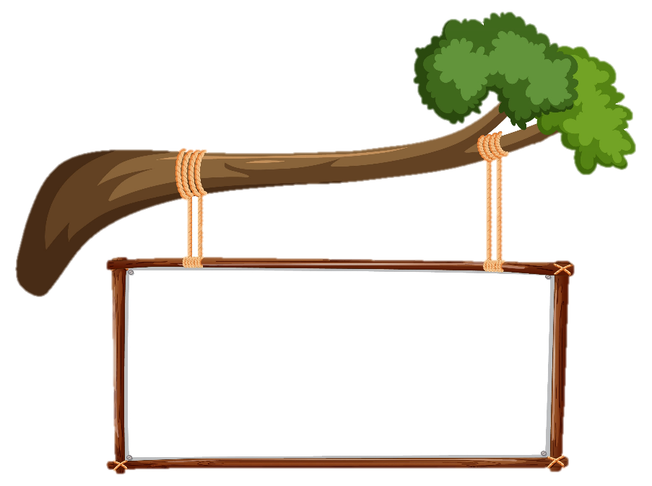



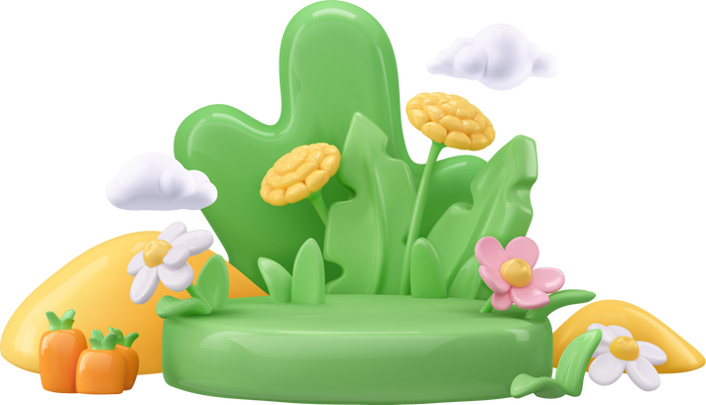
Dặn dò
Đọc lại câu chuyện
Chuẩn bị bài sau

Slide 26



Slide 27
LỜI CẢM ƠN
Chân thành cảm ơn quý thầy cô đã sử dụng tài liệu. Mong quý thầy cô sử dụng tài liệu nội bộ và không chia sẻ đi các trang mạng xã hội nhé!
Mong rằng tài liệu này sẽ giúp quý thầy cô gặt hái được nhiều thành công trong sự nghiệp trồng người.
Trong quá trình soạn bài có lỗi nào mong quý thầy cô phản hồi lại Zalo hoặc FB giúp em.
Zalo duy nhất của em: 0972.115.126 (Hương Thảo). Các nick khác ngoài nick này đều là giả mạo.
Facebook: https://www.facebook.com/huongthaoGADT

